Slide 1
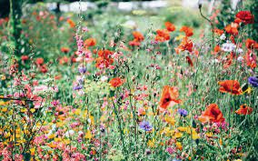
Bloemen, vruchten en zaden
Plantenfysiologie
Klas 1

Slide 2
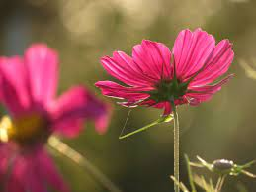
Bloemen
Waar zijn bloemen goed voor?
Lokken van insecten
Bevruchting (voorplantingsorgaan)

Slide 3
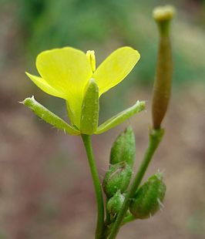
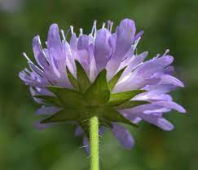
Kelkbladeren
Functie:
Als de bloem nog in een knop zit, biedt de bloemkelk bescherming. Het zorgt ervoor dat wanneer het warm is de bloem niet uitdroogt en wanneer het veel te koud is dat de bloem niet kapot vriest en beschermt tegen vraat.

Slide 4
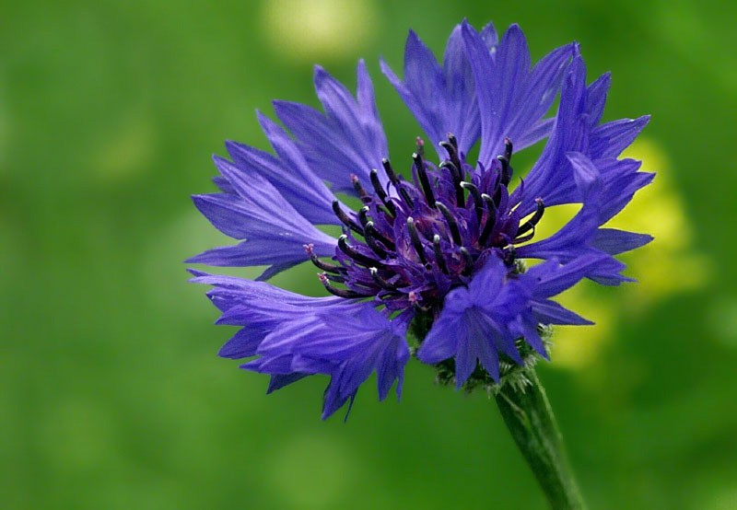
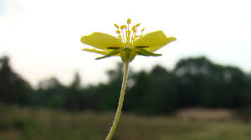
Kroonbladeren
Functie:
Lokken van bestuivers, na bestuiving verwelkt de kroon.
Orchidee: kortst 5 min, langst 9 maanden

Slide 5
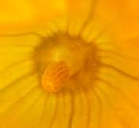
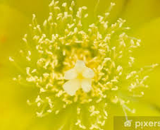
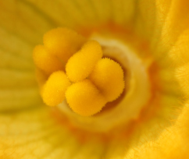
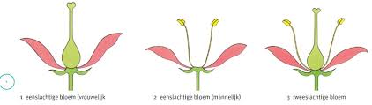
Mannelijke voortplantingsorganen
→ meeldraden
Vrouwelijke voortplantingsorgaan
→ stamper

Slide 6
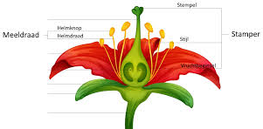

Slide 7
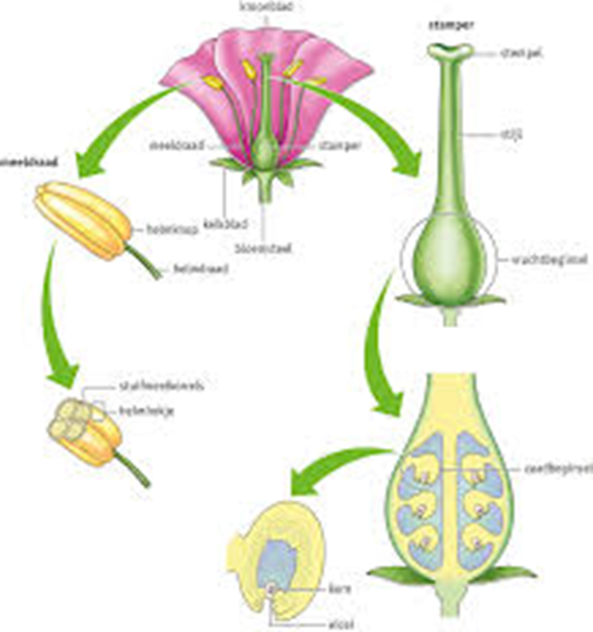

Slide 8
Notes:
1, stempel 2, stijl 3, vruchtbeginsel 4, stamper 5, kroonblad 6, helmknop 7, helmdraad 8, meeldraad 9, kelkblad 10, bloemsteel

Slide 9
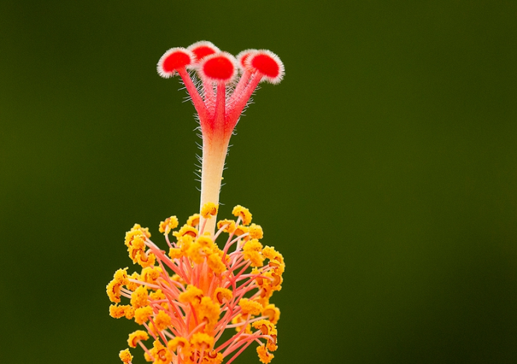
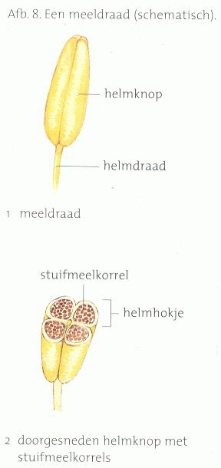
Meeldraden en stampers
                Bovenin zie je een soort van trechter. Dat noemen we de stempel, op de stempel worden de stuifmeelkorrels opgevangen.
                De buis die aan de stempel vastzit noemen we de stijl.
                Die uiteindelijk uitkomt bij het ronde dikke gedeelte onderin. Dit noemen we het vruchtbeginsel
                In dit vruchtbeginsel zitten een of meerdere zaadbeginsels. In ieder zaadbeginsel ontstaat een eicel

Slide 10

Een en tweeslachtige planten
Een bloem die enkel meeldraden heeft of enkel alleen stampers noemen we eenslachtig
Tweeslachtig wil zeggen dat de bloemen zowel meeldraden als stampers hebben.

Slide 11
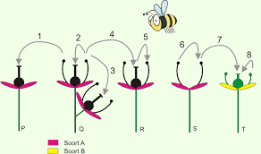
Bestuiving
Bestuiving en bevruchting zijn niet hetzelfde: bestuiving kan leiden tot bevruchting maar dat hoeft niet.

Slide 12
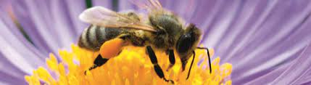
Bestuiving
Soortkruisingen komen in de natuur regelmatig voor.
Een kruising is meestal tussen twee soorten uit hetzelfde geslacht, maar ook kruisingen tussen twee soorten uit verschillende geslachten komen voor bijvoorbeeld ×Triticale, een kruising van Triticum (tarwe) en Secale (rogge).
Er ontstaan hybride soorten.

Slide 13
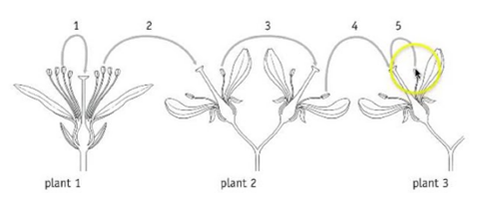
Kruisbestuiving
Bij kruisbestuiving (xenogamie) is de bestuiving van een plant door het stuifmeel van een andere plant.
Kies uit:
Geen bestuiving, Zelfbestuiving 3x, Kruisbestuiving

Slide 14
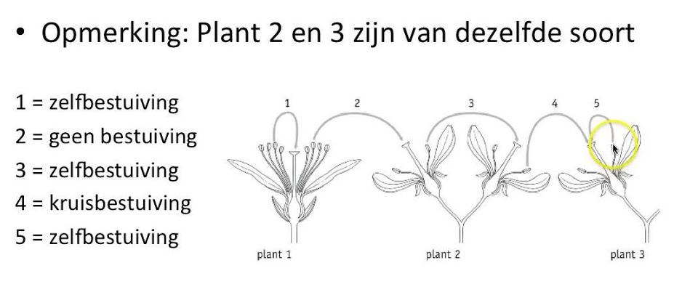

Slide 15
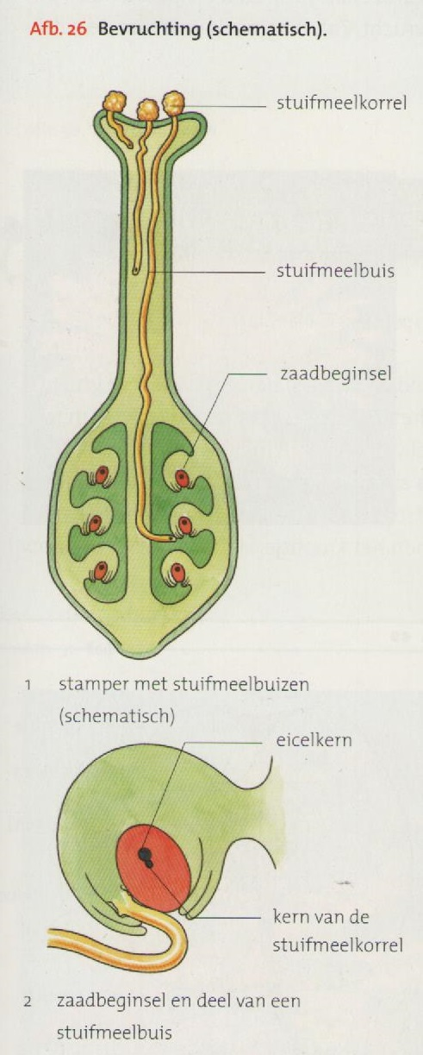
Bevruchting
Na bestuiving bewegen de spermacellen in de stuifmeelkorrel door de pollenbuis naar de eicel en versmelten de kern van de spermacel en de kern van de eicel met elkaar. Dit is het moment van bevruchting.

Slide 16
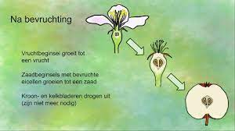
Het vruchtbeginsel van de bloem groeit na de bevruchting uit tot een vrucht.
In het vruchtbeginsel zitten de zaadbeginsels. De zaadbeginsels groeien na bevruchting van de eicel uit tot de zaden die zich in de vrucht bevinden. In het zaadbeginsel liggen de vrouwelijke voortplantingscellen, de eicellen, te wachten op het moment van bevruchting door de stuifmeelkorrel. Wordt een eicel bevrucht, dan groeit de eicel uit tot het kiemplantje dat zich bevindt in het zaad van de plant. Als het zaad onder goede omstandigheden in de bodem terecht komt gaat het zaad kiemen.

Slide 17
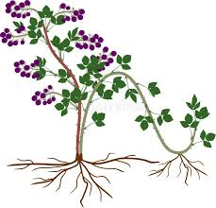
Vegetatief en generatief vermeerderen
Vegetatief → doormiddel van delen van de plant (stekken, enten, scheuten, blad, uitlopers e.d.)
Generatief → doormiddel van zaad
Bij generatief vermeerderen is de nakomeling identiek aan de moederplant. Wel kunnen er ook ziektes van de moerplant overgaan op de nakomelingen.

Slide 18
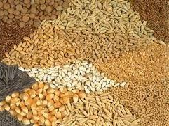
Opdracht
Leg de volgende begrippen in eigen woorden uit en verduidelijk dit met een afbeelding:
Bestuiving
Bevruchting
Ga op zoek naar de volgende onderdelen in de kas/tuin e.d. fotografeer en benoem.
Vrucht (vruchtbeginsel)
Zaadbeginsel
Bloem (haal deze uit elkaar en benoem alle onderdelen die we behandeld hebben + functie)

